Slide 1

PROJEK DIBIMBING.ID MACHINE LEARNING KALISFIKASI DATASETS IRIS (SCIKIT LEARN) DENGAN ALGORITMAN K-NEAREST NEIGBORS (KNN)
Nama | Yulius S. Amal

Slide 2
PENDAHULUAN

Slide 3
Datasets Iris
Dataset Iris adalah salah satu dataset yang paling populer dalam Machine Learning, khususnya untuk klasifikasi. Dataset ini berisi informasi tentang tiga jenis bunga iris, dengan fitur yang menggambarkan karakteristik masing-masing spesies.
Scikit-Learn adalah salah satu pustaka Machine Learning berbasis Python yang menyediakan berbagai alat untuk klasifikasi, regresi, klastering, dan pemrosesan data.
Dataset iris merupakan data set untuk kalsifikasi, dapat di peroleh dari website scikit learn “https://scikit-learn.org/1.5/modules/generated/sklearn.datasets.load_iris.html#sklearn.datasets.load_iris”

Slide 4
K-Nearest Neigbors (KNN)
K-Nearest Neighbors (KNN) adalah salah satu algoritma Machine Learning berbasis supervised learning yang digunakan untuk klasifikasi dan regresi.
📌 Prinsip utama KNN: 👉 Mencari "K" tetangga terdekat dari data baru berdasarkan jarak ke data yang sudah ada. 👉 Menentukan kelas/hasil berdasarkan mayoritas tetangga terdekat (voting).
Materi mengenai K-Nearest Neighbors bisa di akses pada linik berikut “https://scikit-learn.org/1.5/api/sklearn.neighbors.html”

Slide 5
PEMBAHASAN

Slide 6
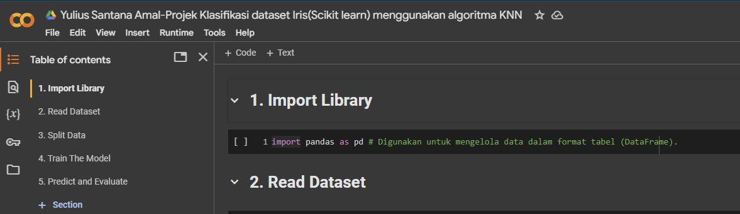



PEMBUATAN PROJEK DATASET IRIS MENGGUNAKAN ML
Langkah-Langkah pembuatan mechine learning untuk dataset iris dengan algoritman KNN
Gambar 1
Angka 1: Langkah pertama adalah membuat new file untuk projek baru yang akan kita proses nama file projrk ini adalah “Yulius Santana Amak-projek Klasifikasi dataset Iris(Scikit learn) menggunakan algoritma KNN”
Angka 2: Langkah kedua kita membuat Table of contents dari projek kita atau yang biasa kita sebut outline, terdapat 5 Langkah yang akan kita lakukan
Angka 3: Langkah ketiga kita mebuat import library pada outline pertama menggunakan pandas

Slide 7
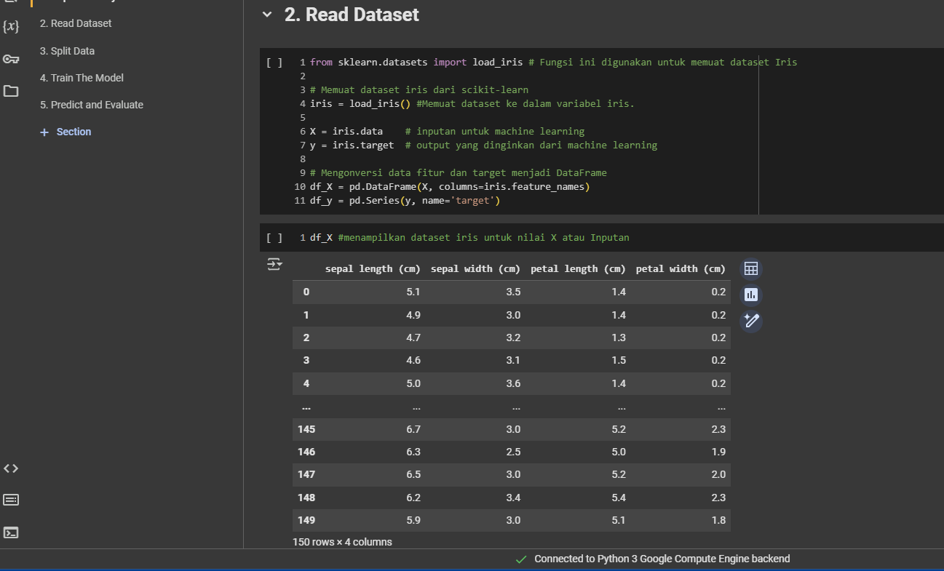
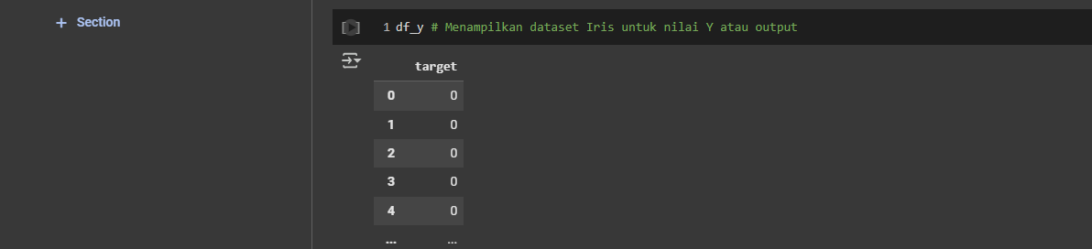
Langkah-Langkah pembuatan mechine learning untuk dataset iris dengan algoritman KNN
Angka 4: Langkah ke-empat membuat read dataset, Dimana kita memasukan dataset iris yang kita peroleh dari scikit learn dengan sorce code yang ada pada Gambar 2.
Disini kita memisakah data untuk inputan dilambangkan dengan X dan Juga data Output dilambangkan dengan Y. Setelah itu kita bisa menampilkan data dari dataset Iris dengan source code yang ada pada Gambar 2
Gambar 2

Slide 8
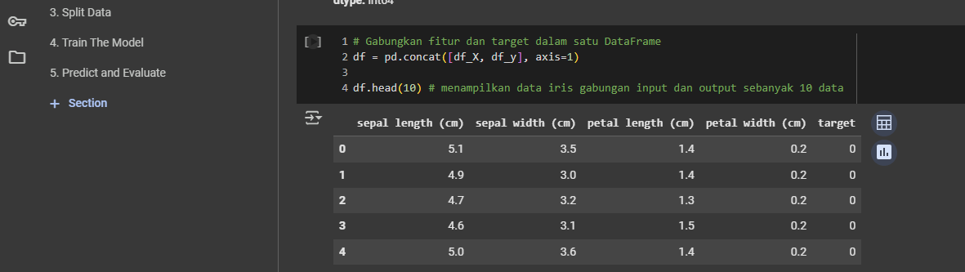
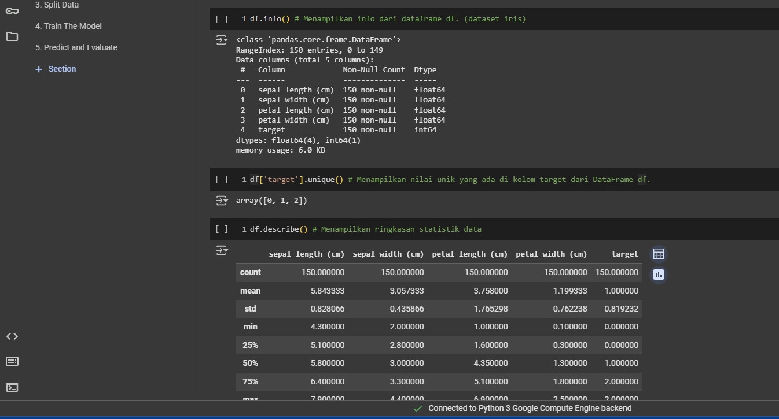


Langkah-Langkah pembuatan mechine learning untuk dataset iris dengan algoritman KNN
Angka 5: Angka 5 untuk proses menggabungkan data inputan dan data output, sourcode dapat dilihat pada Gambar 3.
Angka 6: Angka 6 untuk proses menampilkan info dari datasets iris yang kita proleh dari scikit learn, sourcode dapat dilihat pada Gambar 3.
Angka 7: Angka 7 untuk proses menampilkan nilai unik dari output atau target yang ada pada datasets iris, sourcode dapat dilihat pada Gambar 3.
Angka 8: Angka 8 untuk proses menampilkan ringkasan datasets iris yang kita miliki, sourcode dapat dilihat pada Gambar 3.
Gambar 3

Slide 9
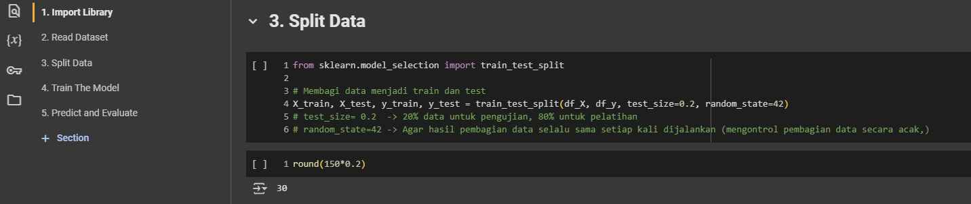
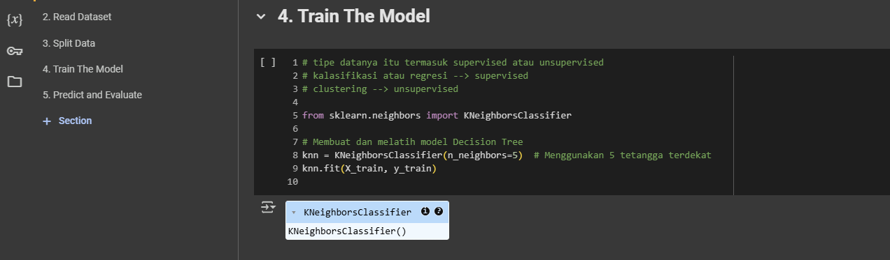

Langkah-Langkah pembuatan mechine learning untuk dataset iris dengan algoritman KNN
Angka 9: Langkah berikutnya adalah Split data, yang berfungsi untuk membagi data testing dan data training, source code nya dapat dilihat pada Gambar 4.
Angka 10: Langkah selanjunya Train The Model, atau memproses data menggunakan model KNN klasifikasi, source codenya dapat dilihat pada Gambar 4.
Gambar 4

Slide 10
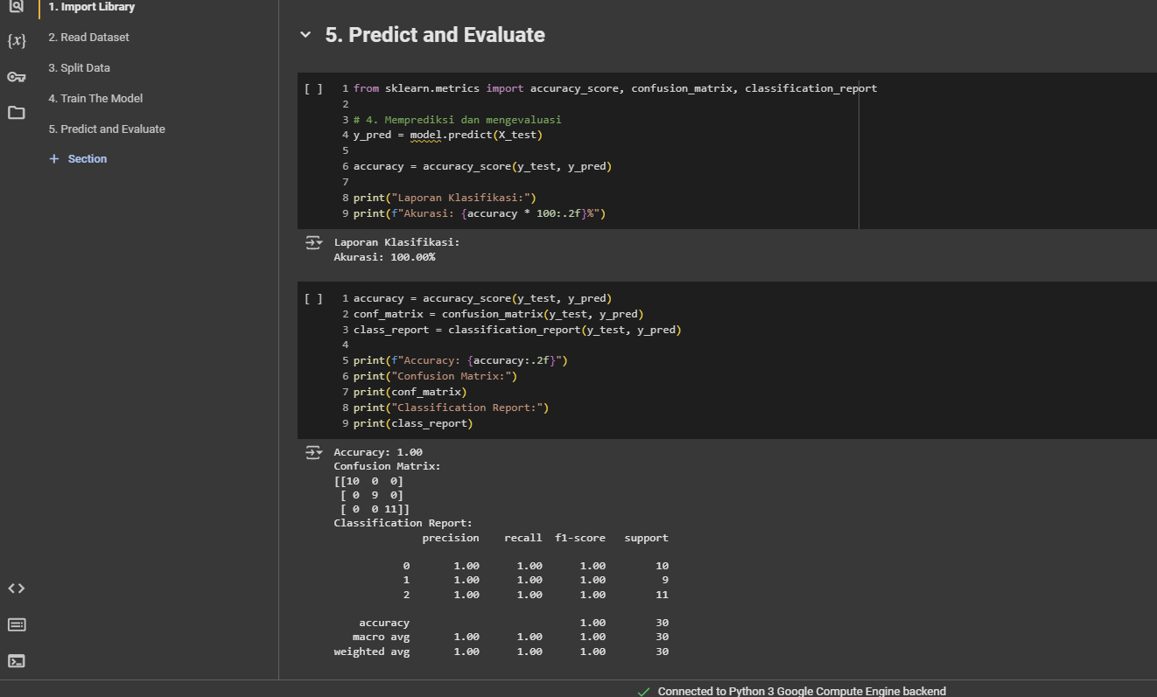
Langkah-Langkah pembuatan mechine learning untuk dataset iris dengan algoritman KNN
Angka 11: Langkah berikutnya adalah membuat prediksi dan melakukan Evaluasi data
Fungsi dari Langkah ini adlah untuk mengetahui berapa akurasi model yang kita gunakan dari dataset iris yang kita peroleh dari scikit learn, source code nya dapat dilihat pada Gambar 5.
Gambar 5

Slide 11
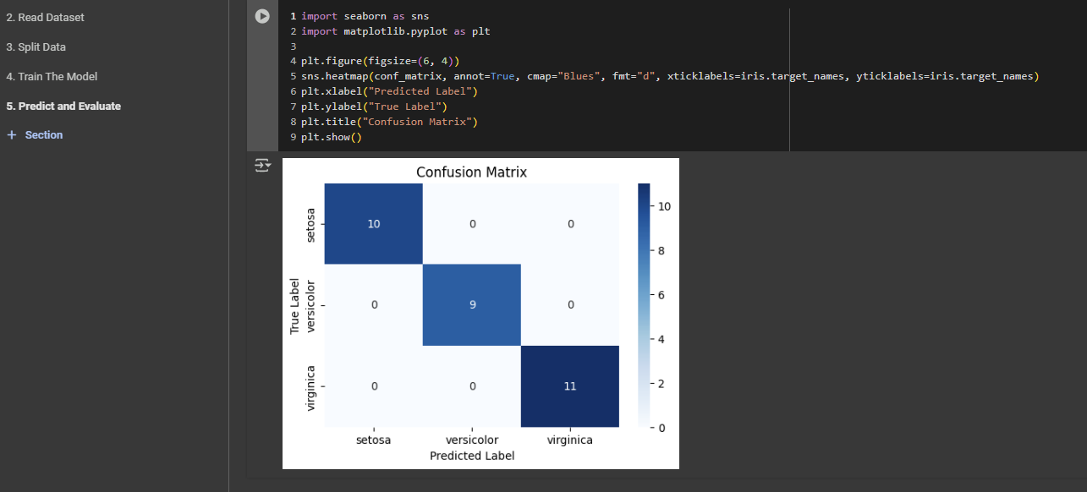
Langkah-Langkah pembuatan mechine learning untuk dataset iris dengan algoritman KNN
Selanjutnya adalah menampilkan hasil klasifikasi dataset iris menggunakan model KNN dalam bentuk grafik, source code dan grafik kalasifikasi dapat dilihat pada Gambar 6.
Gambar 6

Slide 12
Simpulan
Hasil evaluasi ini menunjukkan performa model KNN sangat baik pada dataset Iris. Akurasi 1.00 (100%) berarti model telah memprediksi semua sampel dengan benar. Dataset Iris yang digunakan dan di peroleh dari scikit learn merupakan data yang sudah dibersihkan atau bersih sehingga prediksi yang dilakukan sangat baik.
Semoga projek ini bisa membantu kalian yang ingin mempelajari Mechine learning data science.

Slide 13
Terima Kasih!

